Slide 1
PROJEKT MIEJSCOWEGO PLANU ZAGOSPODAROWANIA PRZESTRZENNEGO GMINY MSZCZONÓW
Obejmujący fragment miasta Mszczonowa działki nr ew.: 1063/1, 1063/2, 1063/4, 1063/5.

Slide 2
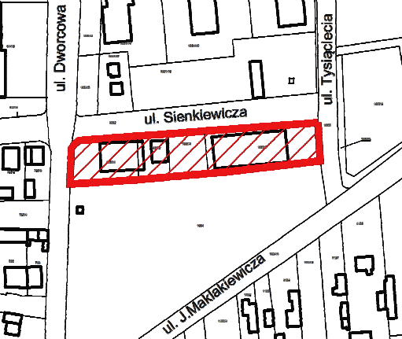
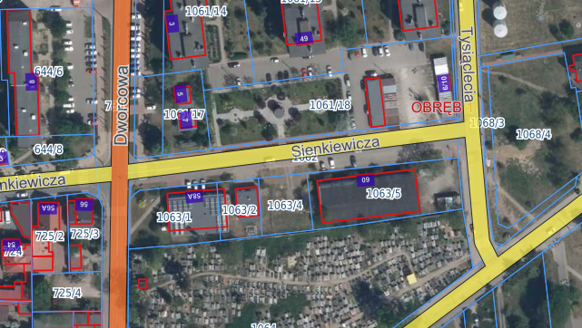
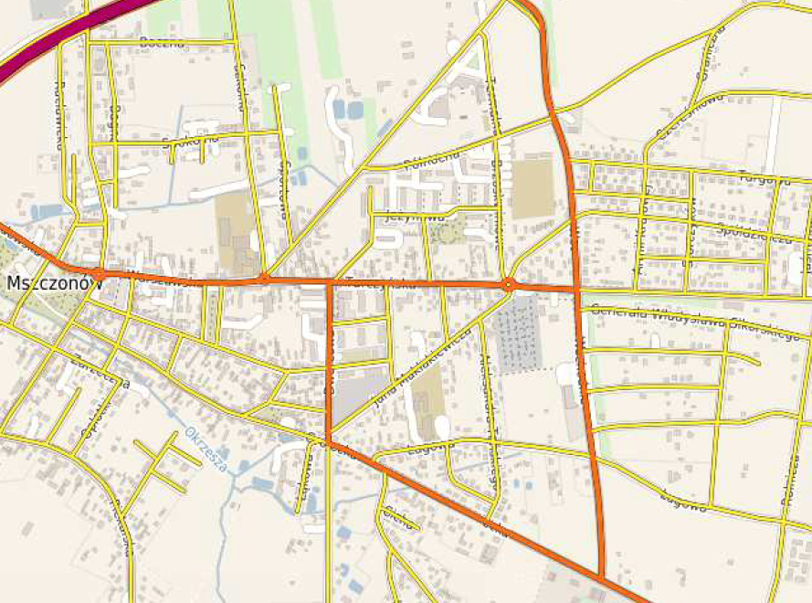
Uchwała Nr LXV/563/23 Rady Miejskiej W Mszczonowie z dnia 20 września 2023 r. w sprawie przystąpienia do sporządzenia miejscowego planu zagospodarowania przestrzennego miasta Mszczonowa obejmującego działki o nr ew.: 1063/1, 1063/2, 1063/4, 1063/5.
Ul. Tarczyńska
Ul. Dworcowa
Ul. Tysiąclecia
Ul. Maklakiewicza
Ul. Grójecka
Orientacyjna lokalizacja terenu opracowania.

Slide 3
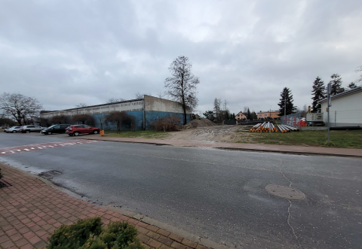
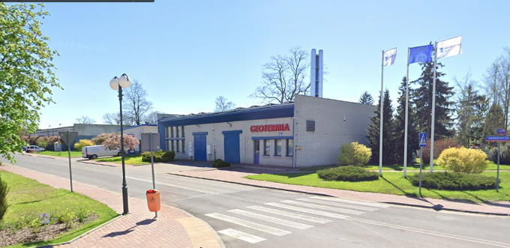
Plan obejmuje fragment miasta Mszczonowa składający się z działek ew. nr: 1063/1, 1063/2, 1063/4, 1063/5
o łącznej powierzchni, ok. 0,3485ha położony pomiędzy ulicami: Dworcowej, Sienkiewicza i Tysiąclecia. Obszar planu jest zabudowany.

Slide 4
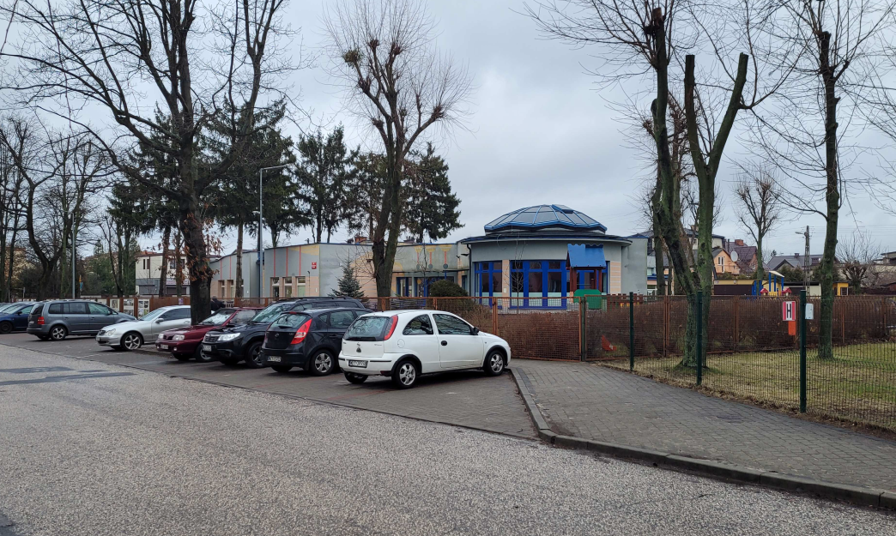
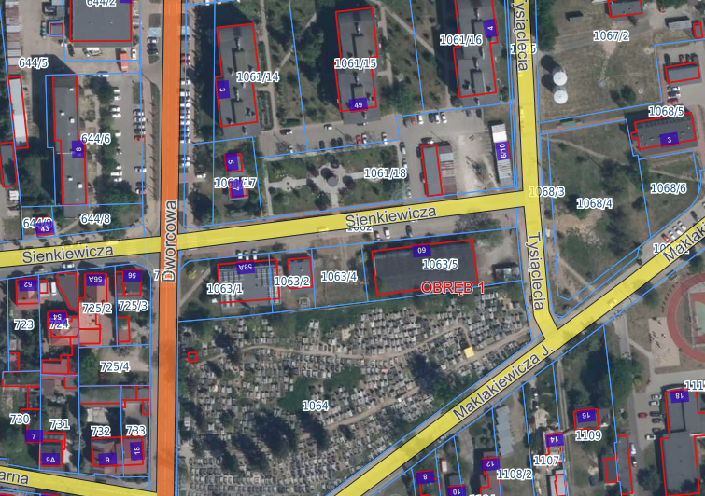
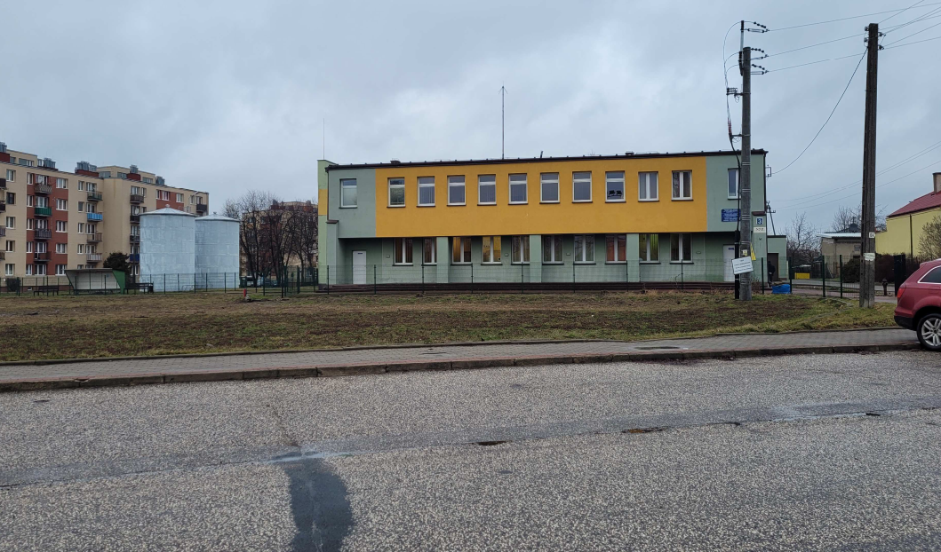
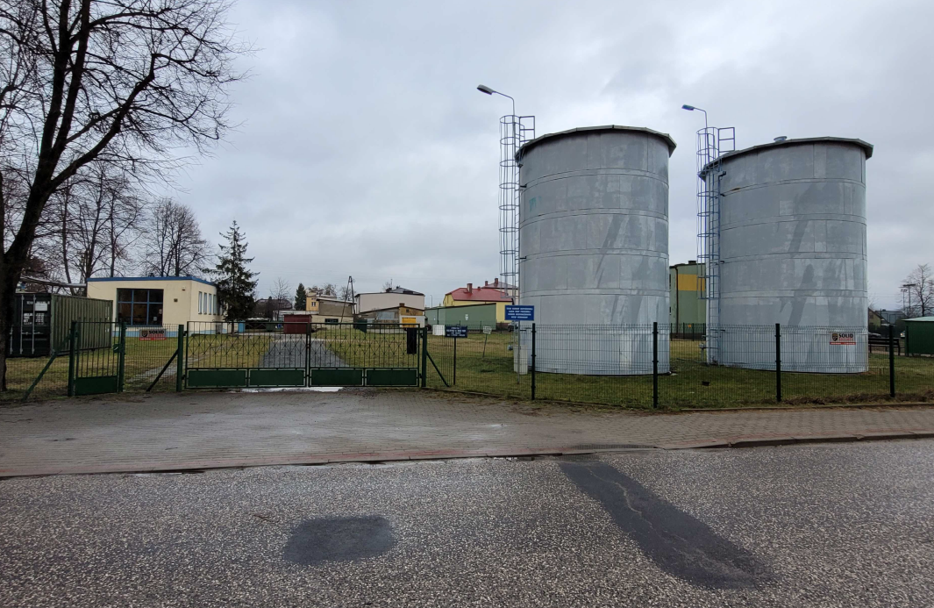
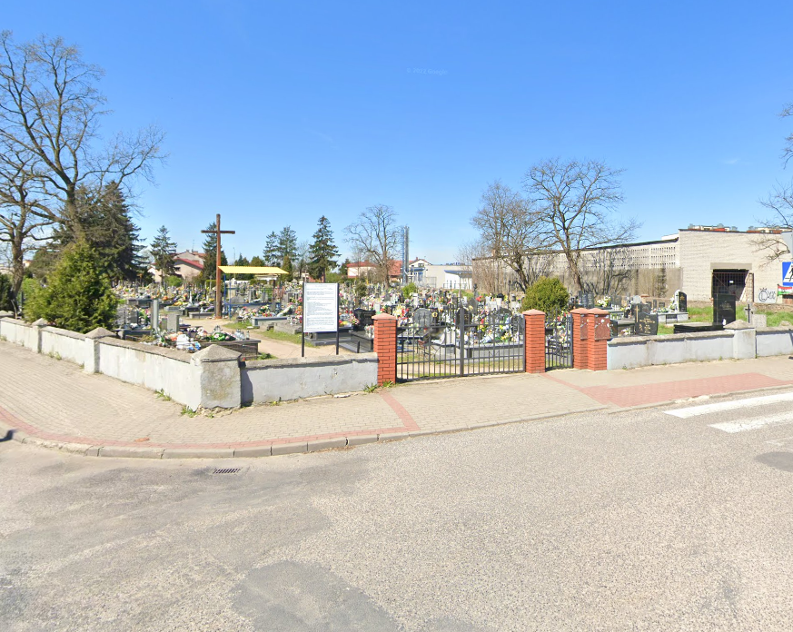
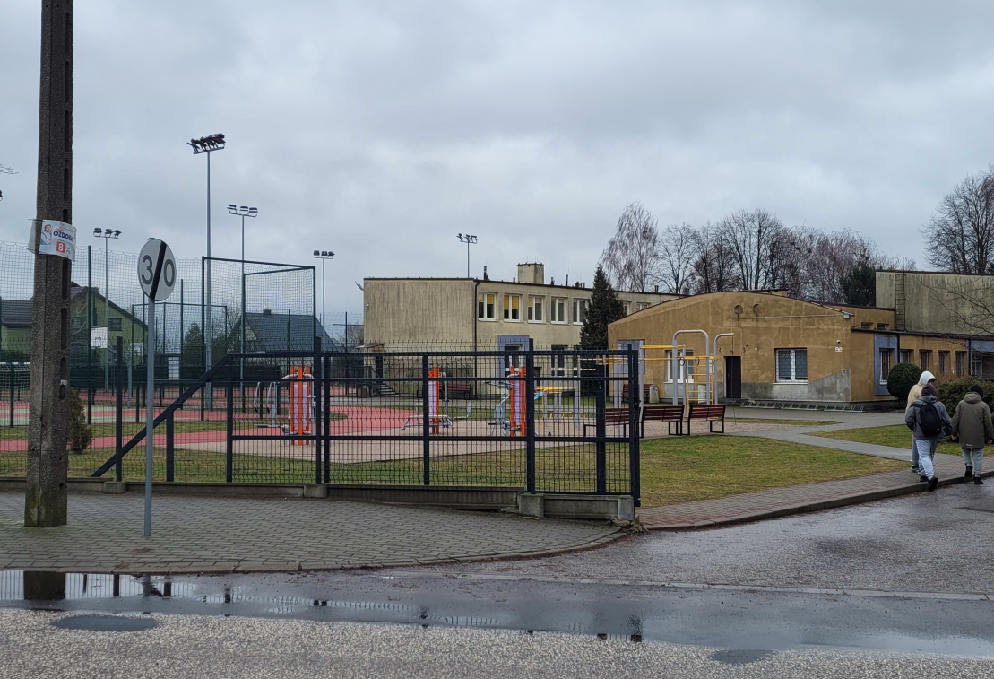
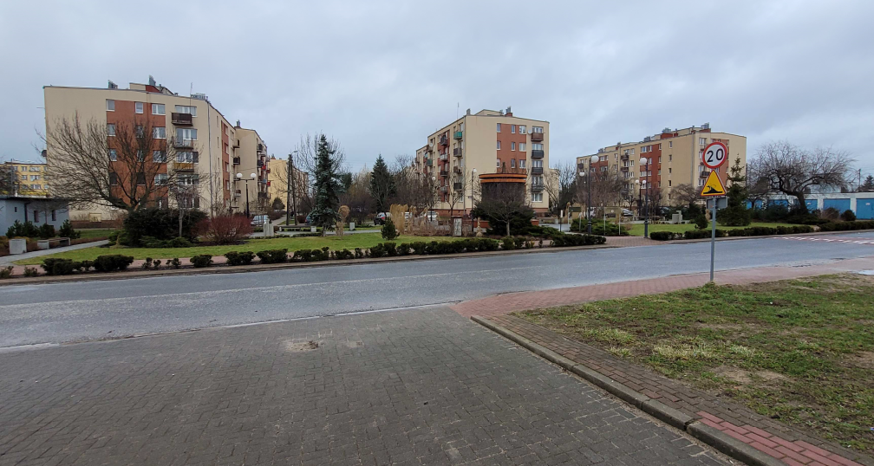
Bezpośrednie sąsiedztwo planu stanowi teren ośrodka zdrowia, a także stacji uzdatniana wody oraz ujęcia wód pitnych. Dalej w kierunku północnym znajduje się przedszkole publiczne wraz z placem zabaw, a po drugiej stronie ul. Tysiąclecia tj. w kierunku wschodnim - cmentarz parafialny, budynki należące do zakładu geotermalnego „Geotermia Mazowiecka”, stary budynek techniczny będący pozostałością po dawnej kotłowni miejskiej, skwer miejski oraz pięciokondygnacyjne bloki mieszkalne z lat 70-tych i 80-tych ubiegłego wieku. Po drugiej stronie ul. Maklakiewicza usytuowany jest zespół szkół średnich wraz z terenami sportowymi.
W kierunku wschodnim oraz południowym rozciąga się strefa zabudowy mieszkaniowej jednorodzinnej.
Przedszkole publiczne przy ul. Tysiąclecia
Ośrodek Zdrowia
Ujęcie wody i stacja uzdatniania wody
Zabudowa wielorodzinna między ul. Dworcową i ul. Tysiąclecia
Cmentarz
Zespół Szkół Średnich

Slide 5
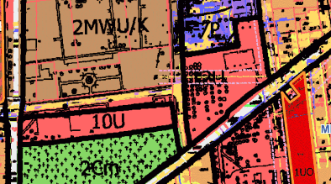
Miejscowy plan zagospodarowania przestrzennego zgodnie z uchwałą Nr XIX/151/04 Rady Miejskiej w Mszczonowie z dnia 28 maja 2004r. w sprawie miejscowego planu zagospodarowania przestrzennego miasta Mszczonowa.
U - tereny zabudowy usługowej przeznaczone pod utrzymanie istniejących oraz realizację nowych budynków :
- zamieszkania zbiorowego ( interpretacja wg przepisów odrębnych),
- użyteczności publicznej ( interpretacja wg przepisów odrębnych), wraz z niezbędnymi do ich funkcjonowania obiektami i urządzeniami, w tym technicznymi, gospodarczymi, garażami, miejscami postojowymi, dojazdami, zielenią i infrastrukturą techniczną.

Slide 6
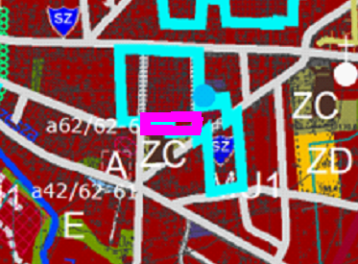
Wyrys ze Studium uwarunkowań i kierunków zagospodarowania przestrzennego Gminy MSZCZONÓW
MU1 - obszary wielofunkcyjnej zabudowy miejskiej, w tym intensywnej zabudowy mieszkaniowej wielorodzinnej i jednorodzinnej, w centrum miasta w formie zwartej wielofunkcyjnej zabudowy śródmiejskiej tworzącej pierzeje ulic i place, zieleńce. W obszarze istnieją i planuje się rozwój usług z zakresu administracji, organizacji społecznych,
obrotu finansowego, ubezpieczeń, kultury, nauki, szkolnictwa, handlu, turystyki, hotelarstwa, sportu, transportu, łączności itp. – o charakterze lokalnym i ponadlokalnym
Studium ustala w strefie MU1:
• max powierzchnię zabudowy – 60% powierzchni działki,
• min powierzchnię biologicznie czynną – 20% powierzchni działki,
• wysokość budynków w strefie ustala się jako budynki niskie (12.0 m) i średniowysokie (25.0 m) na etapie sporządzenia planów miejscowych dopuszcza się wprowadzenie zabudowy wysokiej (do 55.0m) jako pojedynczych dominant (obiekty sakralne i inne) lub całych kwartałów zabudowy.

Slide 7
Procedura sporządzania m.p.z.p. - zgodnie z art. 17 ust. 2 ustawy z dnia 27 marca 2003 r. o planowaniu i zagospodarowaniu i zagospod. przestrzennym ( Dz. U. 2023. 977 z późn. zm. oraz z związku z art. 67 ust. 3 ustawy z dnia 7 lipca 2023 r . o zmianie ustawy o planowaniu i zagospodarowaniu przestrzennym oraz niektórych innych ustaw (t.j. Dz. U. z 2023r. poz. 1688) )
Ogłoszono w prasie miejscowej oraz przez obwieszczenie w Internecie i na tablicy ogłoszeń o podjęciu uchwały o przystąpieniu do sporządzania planu, określając formę, miejsce i termin składania wniosków do planu, nie krótszy niż 21 dni od dnia ogłoszenia;
Zawiadomiono, na piśmie, o podjęciu uchwały o przystąpieniu do sporządzania planu instytucje i organy właściwe do uzgadniania i opiniowania planu;
Sporządzono projekt planu miejscowego – wnioski;
Sporządzenie prognozy oddziaływania na środowisko;
Sporządzenie prognozę skutków finansowych uchwalenia planu miejscowego;
Występowanie o zgodę na zmianę przeznaczenia gruntów leśnych na cele nieleśne;
Wystąpienie o opinie i uzgodnienia projektu planu;
Wprowadzenie zmian wynikających z uzyskanych uzgodnień i opinii;
Ogłoszenie o wyłożeniu projektu planu do publicznego wglądu
od 29 maja 2024r do 20 czerwca 2024.
dyskusja publiczna w dniu 12 czerwca 2024r.
uwagi do dnia 05 lipca 2024r . – BRAK UWAG.
WYŁOŻENIE

Slide 8
Zasady i warunki zagospodarowania wynikające z potrzeb ochrony środowiska, przyrody i krajobrazu:
W obszarze planu ustala się zakaz realizacji przedsięwzięć mogących zawsze znacząco oddziaływać na środowisko w rozumieniu przepisów ustawy o udostępnianiu informacji o środowisku i jego ochronie, udziale społeczeństwa w ochronie środowiska oraz ocenach oddziaływania na środowisko.
Zakaz lokalizacji zakładów o zwiększonym i dużym ryzyku wystąpienia poważnych awarii przemysłowych w rozumieniu przepisów ustawy z zakresu ochrony środowiska.

Slide 9
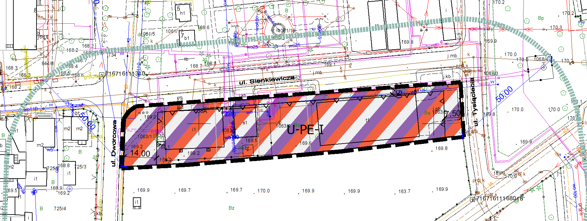
W obszarze planu zakazuje się lokalizacji zabudowy mieszkaniowej, zakładów żywienia zbiorowego, zakładów przechowujących żywność, zakładów produkujących artykuły żywnościowe oraz zakazuje się lokalizacji studzien, źródeł i strumieni służących do czerpania wody do picia i potrzeb gospodarczych, zgodnie z przepisami odrębnymi.

Slide 10
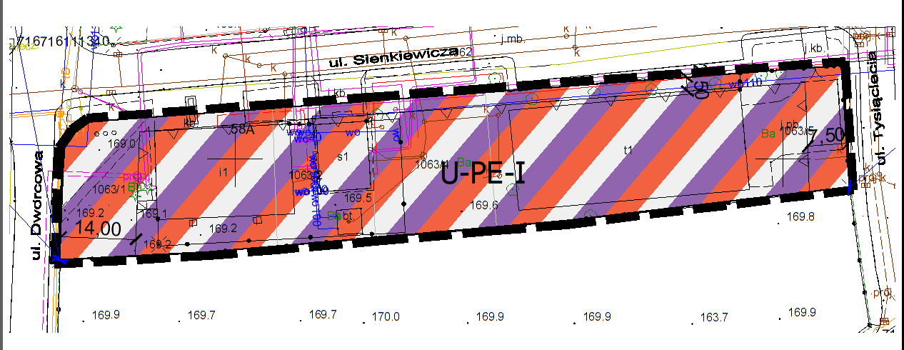

Slide 11
U-PE-I- Teren usług lub teren produkcji energii lub teren infrastruktury technicznej; Teren wytwarzania i dystrybucji ciepła i energii elektrycznej oraz uzdatniania wody wykorzystujący do tego celu energię pochodzącą ze źródeł geotermalnych, energię promieniowania słonecznego oraz ze spalania gazu, oleju opałowego i innych paliw, i nośników energii spełniających obowiązujące normy. Klasa przeznaczenia wykluczonego: UW - teren usług handlu wielkopowierzchniowego, UR - teren usług kultu religijnego; UE - teren usług edukacji PEW- teren elektrowni wiatrowej; IO- teren gospodarowania odpadami Klasa przeznaczenia uzupełniającego: ZP – teren zieleni urządzonej
Parametry zabudowy działki - udział powierzchni zabudowy - do 60%, - udział powierzchni biologicznie czynnej– min. 20%, -max. intensywność zabudowy – 1.8 - max. nadziemna intensywność zabudowy – 1.2 - min. nadziemna intensywność zabudowy – 0.01 Min. powierzchnia nowo wydzielonej działki – 1000m² Wysokość zabudowy - max.12.0m.
Linie zabudowy:
- 2,5m od linii rozgraniczającej ul. Sienkiewicza znajdującej się (na północ od północnej granicy planu) poza granicami planu, zgodnie z rysunkiem planu,
- 7,5m od linii rozgraniczającej ul. Tysiąclecia, znajdującej się (na wschód od wschodniej granicy planu) poza granicami planu, zgodnie z rysunkiem planu,
- 14,0m od linii rozgraniczającej ul. Dworcową, znajdującej się (na zachód od zachodniej granicy planu) poza granicami planu, zgodnie z rysunkiem planu,

Slide 12
Obsługa komunikacyjna terenu z istniejących dróg zlokalizowanych w bezpośrednim sąsiedztwie planu tj. ul. Dworcowej, Sienkiewicza, Tysiąclecia Miejsca parkingowe dla handlu – 2 miejsca na 100,0 m² powierzchni sprzedaży, dla biur – 2 miejsca na 100,0 m² powierzchni użytkowej biura, dla usług innych – 1 miejsce na każde 150,0 m² powierzchni użytkowej, - miejsca do parkowania, o których mowa w pkt 1 należy sytuować w terenie działek związanych z poszczególnymi obiektami; - miejsca parkingowe mogą być bilansowane łącznie z miejscami postojowymi umieszczonymi w liniach rozgraniczających dróg; - na każde 30 miejsc do parkowania należy przewidzieć minimum jedno miejsce parkingowe dla samochodów zaopatrzonych w kartę parkingową, lecz nie mniej niż jedno na obiekt w przypadku wyznaczenia co najmniej 6 miejsc do parkowania.

Slide 13
DZIĘKUJĘ ZA UWAGĘ

